Slide 1
tử số
mẫu số
* Mẫu số là số tự nhiên viết dưới gạch ngang. Mẫu số cho biết hình tròn được chia thành 6 phần bằng nhau.
* Tử số là số tự nhiên viết trên gạch ngang. Tử số cho biết 5 phần bằng nhau đã được tô màu.

Slide 2
Ôn tập về phân số
Thứ Năm, ngày 27 tháng 4 năm 2023
Toán

Slide 3

Bài tập 1:
Khoanh vào chữ đặt trước câu trả lời đúng:
là phân số chỉ phần tô màu của hình nào?
A. Hình 1
B. Hình 2
D. Hình 4
C. Hình 3

Slide 4
Bài tập 2:
Viết tiếp phân số thích hợp vào chỗ chấm:
3
4
6
8
…
…
…
…
10
10
10
10

Slide 5
Bài tập 3:
Rút gọn các phân số:
12
18

Slide 6
Bài tập 4:
Quy đồng mẫu số các phân số:
2
3
4
6
và b. và
c. ; và
5
7
15
45
1
1
1
2
5
3

Slide 7
Bài tập 4:
Quy đồng mẫu số các phân số:
2
3
và
5
7

Slide 8
Bài tập 4:
Quy đồng mẫu số các phân số:
4
6
b. và
6
15
45
và giữ nguyên phân số
45
4
và giữ nguyên phân số
15

Slide 9
Bài tập 4:
Quy đồng mẫu số các phân số:
1
1
1
c. ; và
2
5
3

Slide 10
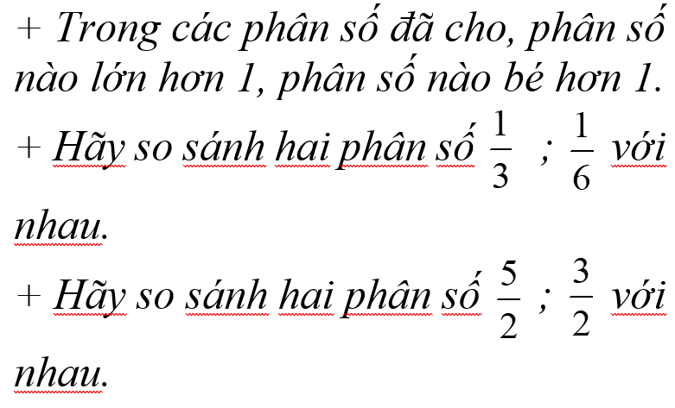
Bài tập 5: Sắp xếp các phân số theo thứ tự tăng dần.
a.
b.
c.

Slide 11
Bài tập 5: Sắp xếp các phân số theo thứ tự tăng dần.
Nhỏ hơn 1
Lớn hơn 1
Ta thấy:
So sánh hai phân số cùng tử số
So sánh hai phân số cùng mẫu số
Các phân số được xếp theo thứ tự tăng dần là:

